Slide 1

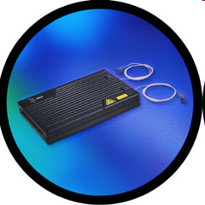
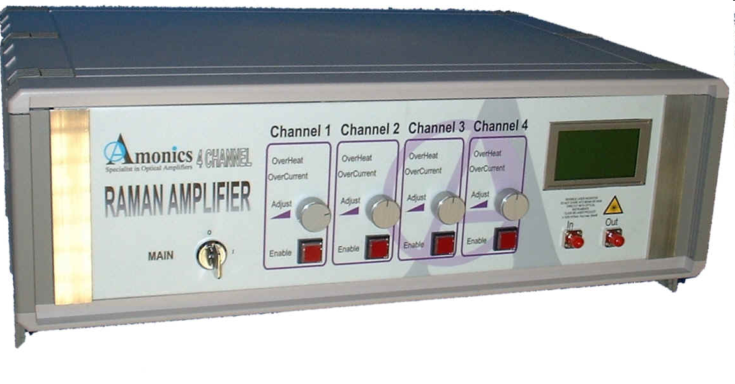
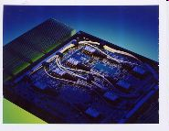
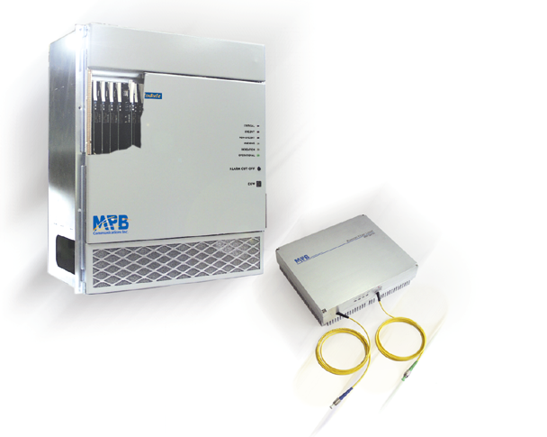
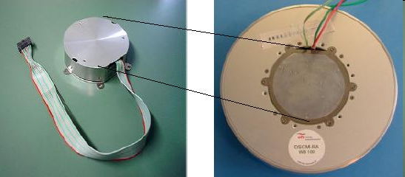
Comunicações Ópticas 2003/2004
AMPLIFICADORES ÓPTICOS DE RAMAN
João Nuno Cardoso Pereira
Pedro Luís Pereira Portela dos Reis

Slide 2

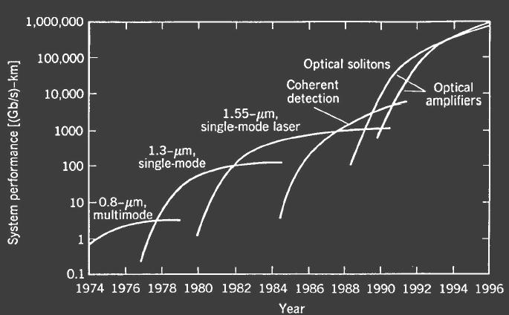
Amplificadores Ópticos:
Visão geral
Amplificação do sinal totalmente no domínio óptico.
Vieram substituir os repetidores:
conversão óptico/eléctrico → amplificação eléctrica → conversão eléctrico/óptico
Vantagens dos amplificadores ópticos:
Compactos
Maior velocidade de transmissão
Elevada largura de banda
Transparentes ao ritmo de transmissão e ao formato da modulação
Pequeno consumo de energia eléctrica
Baixo custo

Slide 3
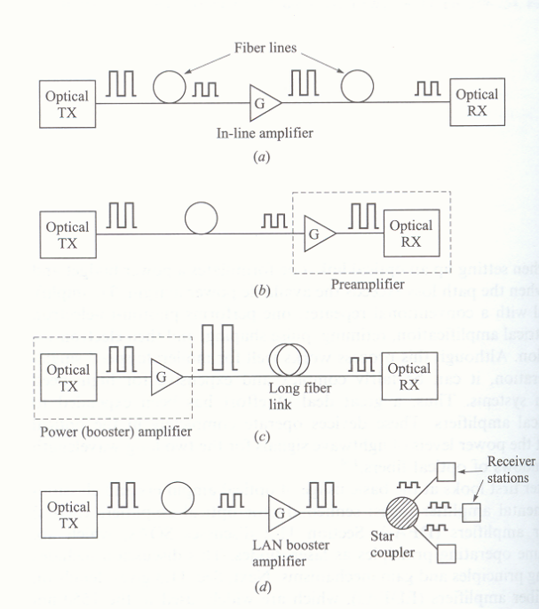
Amplificadores Ópticos:
Aplicações
In-line amplifier (a)
Pré-amplificadores (b)
Amplificação de Potência
  Pós-amplificadores (c)
  Amplificadores de compensação numa LAN (LAN booster amplifier) (d)

Slide 4
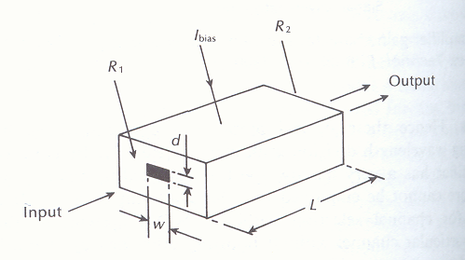
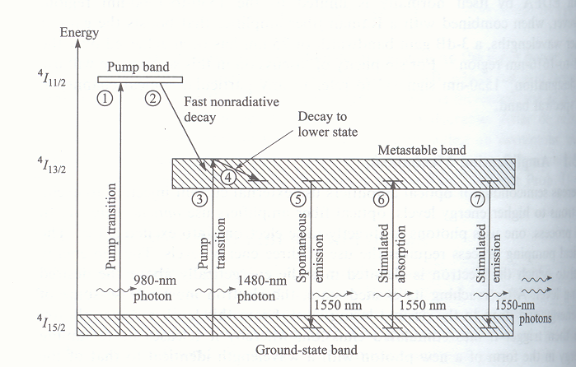
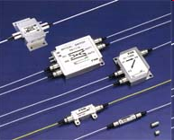
Amplificadores Ópticos:
Tipos
Amplificadores Ópticos Semicondutores (SOAs)
  injecção de corrente exterior para realizar a inversão de população
Amplificadores de Fibra Óptica (OFAs)
  pumping óptico para realizar a inversão de população

Slide 5
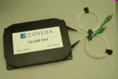
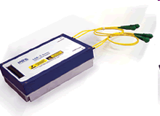
Amplificadores Ópticos:
Tipos
Amplificadores Ópticos Semicondutores:
  Travelling Wave Semiconductor (TWSA)
  Fabry-Perot (FPA)
  Injection locked
Amplificadores de Fibra Óptica:
  Rare earth doped fiber amplifiers:
    Erbium-doped fiber (EDFA)
    Praseodymium-doped fluoride fiber (PDFFA)
    Thulium-doped fiber (TDFA)
  Raman Fiber (RFA)
  Brillouin Fiber (BFA)
Emissão Estimulada
Espalhamento Estimulado

Slide 6
Amplificadores Ópticos:
Técnicas
Emissão Estimulada
  Laser significa : Light Amplification by Stimulated Emission of Radiation - Amplificaçào de luz por emissão estimulada de radiacao.
  Um fotão estimula átomos já excitados, fazendo com que os mesmos decaiam para o estado menos energético, emitindo outro fotão como consequência.
Espalhamento Estimulado
  Um fotão incide numa molécula e parte da potência óptica de um modo (fotão) é transferido para outro modo (fotão).

Slide 7
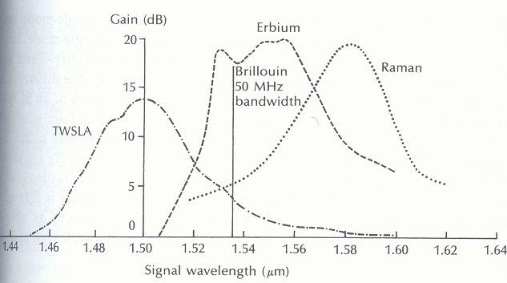
Amplificadores Ópticos:
Comparação
Amplificadores Ópticos Semicondutores
Consomem menos potência que os OFAs
Trabalham em ambas as janelas (2ª e 3ª)
Ganho menos constante quando comparado com os DFAs
→FPA
  fácil de fabricar
  muito sensível a flutuações da corrente de polarização, variações de temperatura e à polarização do sinal
  largura de banda baixa (∼5 GHz)
→TWSA
  elevada largura de banda
  sensibilidade menor a variações na corrente de polarização

Slide 8
Amplificadores Ópticos:
Comparação
Amplificadores de Fibra Óptica
→ EDFA
Trabalha somente na 3ª janela (1500-1600nm)
Ganho praticamente constante em função da frequência.
sensibilidade de polarização extremamente baixa
melhores e mais baratos que os SOAs na 3ª janela
Raman
possível obter amplificação de Raman em todo o tipo de fibras
ganho constante numa gama de comprimentos de onda larga
têm melhor comportamento para tráfego bursty do que os EDFAs.
janela de operação que vai desde os 1250 aos 1650nm
espectro do ganho pode ser moldado
necessidade de potência do sinal de excitação elevada
Rápida resposta temporal que origina novas fontes de ruído

Slide 9
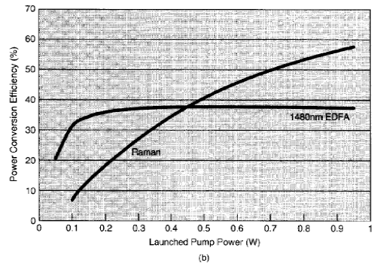
Amplificadores Ópticos:
Comparação
Os amplificadores de Raman estão a ser aplicados em quase todos os sistemas de fibra óptica de transmissão longa ou muito longa
Comparação da eficiência de conversão de potência

Slide 10
Amplificadores de Raman:
Referência Histórica
No início de 1970, Stollen e Ippen demonstraram pela primeira vez a amplificação de Raman em fibras ópticas.
A maior parte do trabalho de desenvolvimento efectuava-se em torno dos EFDAs.
No final dos anos 90 começaram a surgir implementações práticas de RAs.
Hoje em dia quase todos os troços longos ou muito longos de transmissão em fibra óptica utilizam a amplificação de Raman.

Slide 11
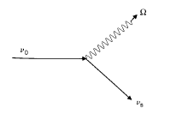
Amplificadores de Raman:
Funcionamento
A obtenção de ganho nos RAs baseia-se no fenómeno de
(Spontaneous Raman Scattering - SRS)
Um fotão de frequência ν_{o} incide numa molécula sofrendo o efeito de scattering, daí resulta que parte da potência óptica de um modo (fotão) é transferido para outro modo (fotão).
Dessa colisão é libertado um quantum de energia vibracional(fonão de frequência Ω)e um fotão de frequência ν_{s=} ν_{o} - Ω
Stokes Raman Scattering

Slide 12
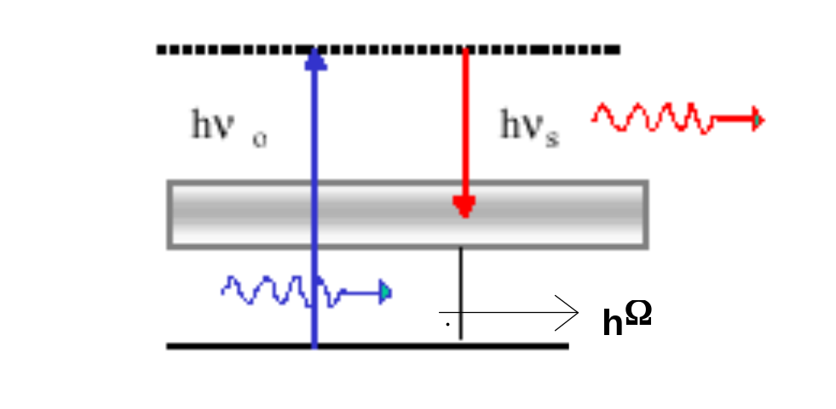
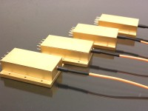
Amplificadores de Raman:
Funcionamento
O ganho de Raman é resultante de transferências de energia entre fotões com energia superior (pumping) e os fotões de sinal.
Bombas para pumping

Slide 13
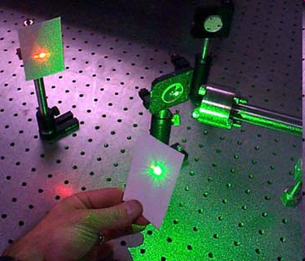
Amplificadores de Raman:
Funcionamento
Espalhamento Espectral de Raman :
Uma maneira simples de mudar a cor de um laser.

Slide 14
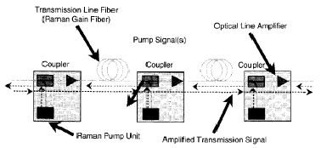
Amplificadores de Raman:
Tipos
Distribute Raman Amplifiers (DRA)
Utilizam a própria fibra óptica como meio para obter o ganho de Raman
Lumped Raman Amplifiers (LRA)
Elementos discretos são introduzidos na fibra para fornecer ganho
Hybrid Raman Amplifiers (DRA + LRA)

Slide 15
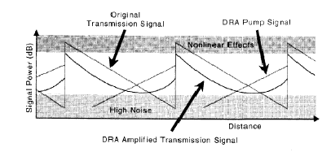
Amplificadores de Raman:
Distribute Raman Amplifiers
”Original Transmission Signal” → sinal que foi amplificado unicamente por um amplificador discreto
“DRA Amplified Transmission Signal” → sinal que foi amplificado por um sistema constituído por DRA e por amplificador discreto

Slide 16
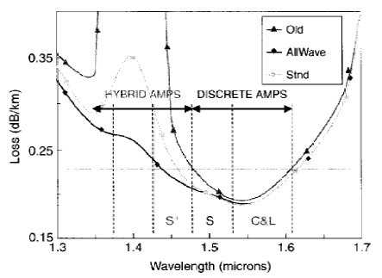
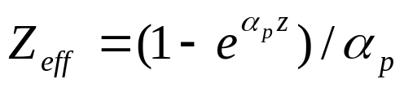
Amplificadores de Raman:
Distribute Raman Amplifiers
Este tipo de amplificadores fornecem um melhor SNR logo são particularmente úteis quando utilizados na zona de operação onde as perdas da fibra aumentam.
Desvantagens:
  comprimento efectivo da fibra é inferior a 40km
  grande potência da fonte de excitação que vai ser acoplada à fibra
  duplo Rayleight Scattering

Slide 17
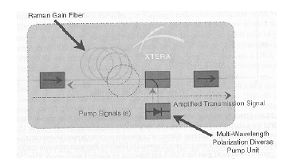
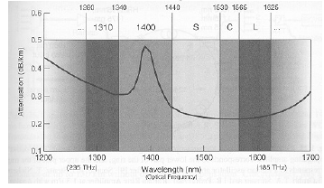
Amplificadores de Raman:
Lumped Raman Amplifiers
Com uma fonte de excitação contrapropagante, cuja potência é isolada da fibra rodeando o amplificador de isoladores ópticos
Banda C e na banda L são zonas onde a atenuação é reduzida

Slide 18
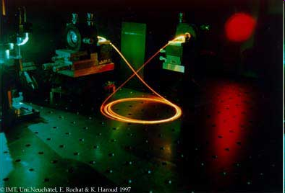
FIM

